Slide 1
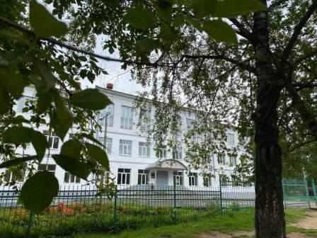
МУНИЦИПАЛЬНОЕ БЮДЖЕТНОЕ ОБЩЕОБРАЗОВАТЕЛЬНОЕ УЧРЕЖДЕНИЕ ГОРОДА КОСТРОМЫ «СРЕДНЯЯ ОБЩЕОБРАЗОВАТЕЛЬНАЯ ШКОЛА №18»
Комплексное сопровождение детей с ограниченными возможностями здоровья

Slide 2
Наименование | Муниципальное бюджетное общеобразовательное учреждение города Костромы "Средняя общеобразовательная школа № 18"​
Адрес | г. Кострома, ул. ​​Боевая, дом 64
Год основания | 1963
Количество классов | 39
Количество обучающихся | 1030
Начальное образование | 439 (16 классов)
Основное образование | 508 (20 классов)
Среднее образование | 83 (3 класса)
Количество учителей | 53

Slide 3
Нозологии
Классы | Дети с НОДА | Дети с ТНР | Дети с ЗПР
 |  | Вариант 5.1 | Вариант 7.1 | Вариант 7.2
1 |  |  |  | 1
2 |  |  |  | 1
3 |  | 2 | 1
4 |  |  |  | 1
5 | 1 | 1 | 3
6 |  |  | 3
7 |  | 1 | 4
8 |  |  | 4
9 |  |  | 7

Slide 4
Локальные акты
Порядок приема, перевода и отчисления детей с ограниченными возможностями здоровья, обучающихся по адаптированной образовательной программе
Положение об особенностях организации обучения детей с ограниченными возможностями здоровья
Положение о психолого-педагогическом консилиуме
Положение об адаптированной образовательной программе обучающихся с ограниченными возможностями здоровья в муниципальном бюджетном общеобразовательном учреждении города Костромы «Средняя общеобразовательная школа №18»
Приказ «О создании психолого-педагогического консилиума»

Slide 5
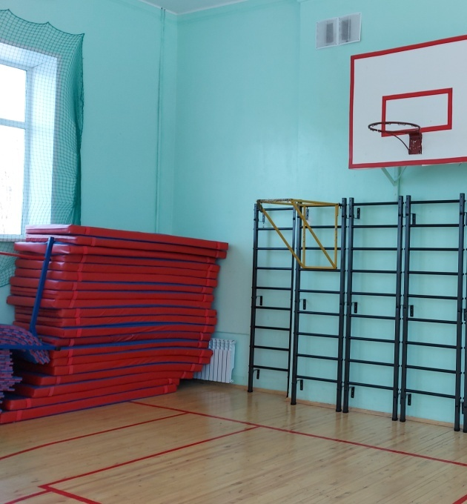
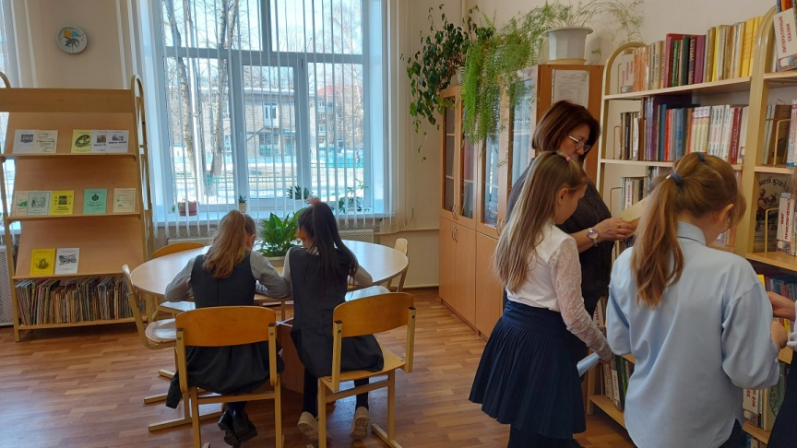
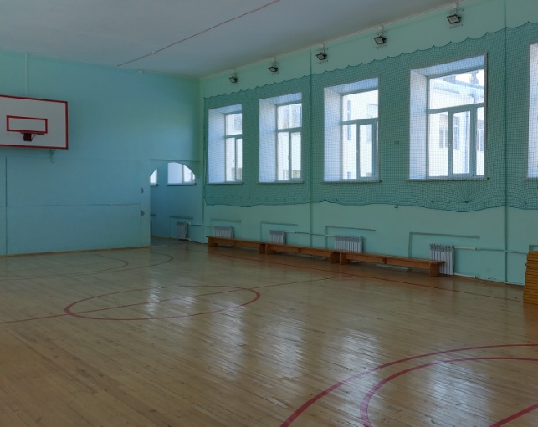
Инфраструктура
Библиотека
Спортзал

Slide 6
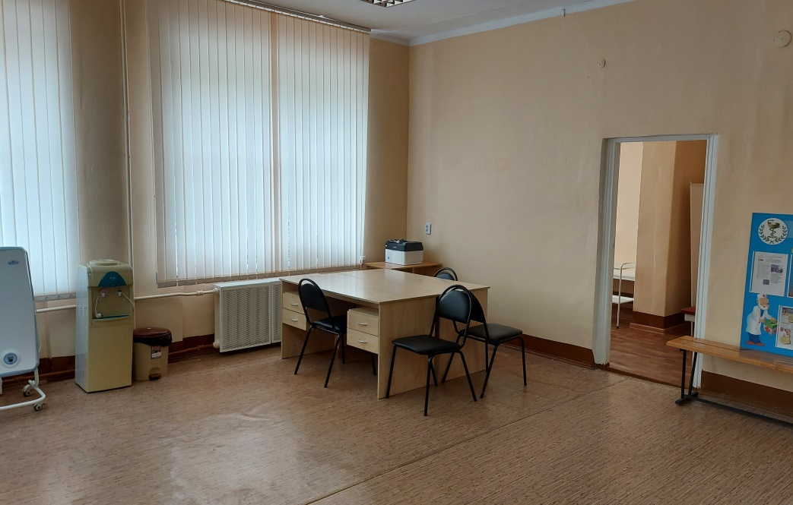
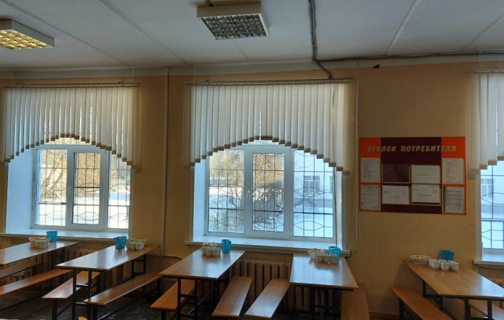
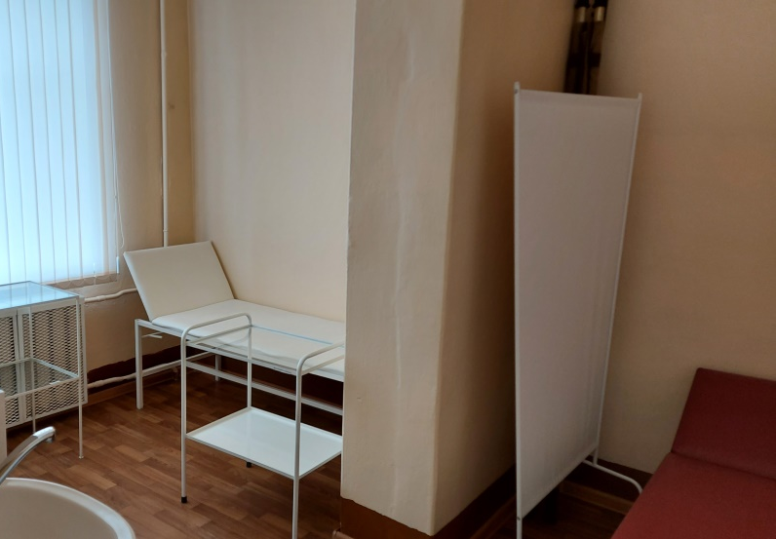
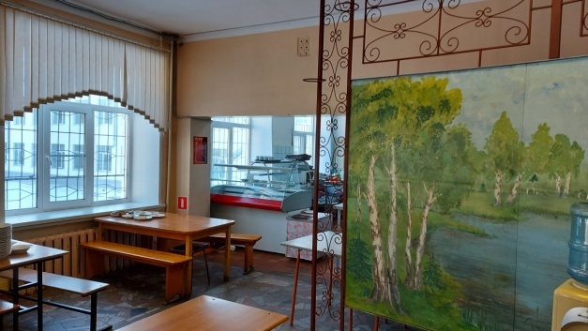
Инфраструктура
Медицинский кабинет
Столовая

Slide 7
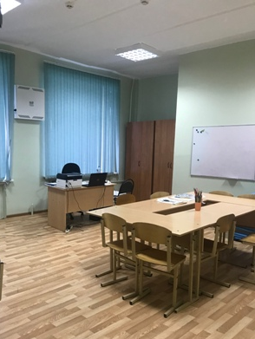
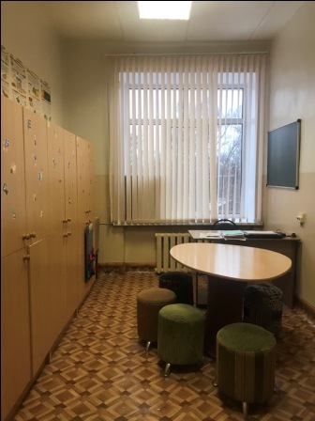
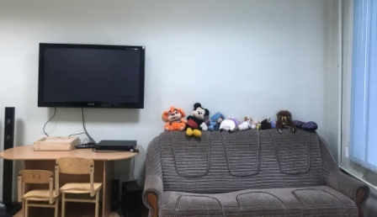
Инфраструктура
Кабинет логопеда
Кабинет психолога

Slide 8
Этапы индивидуального психолого-педагогического сопровождения

Slide 9
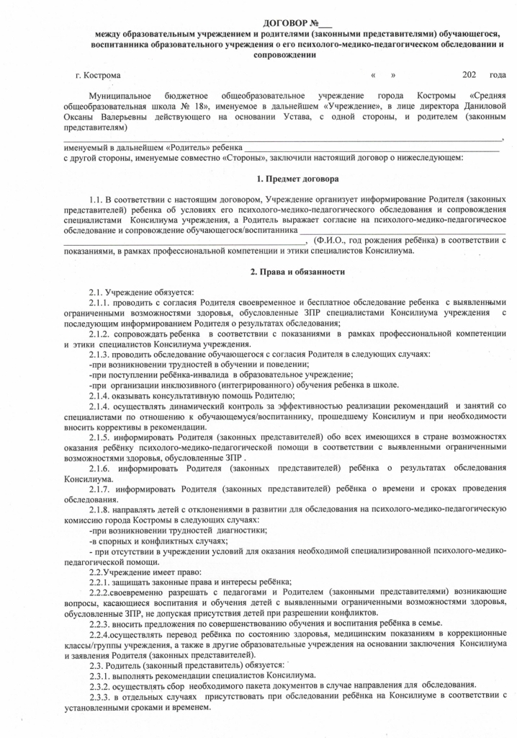
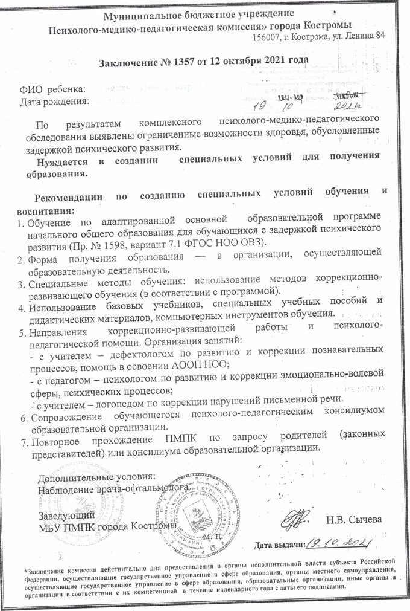
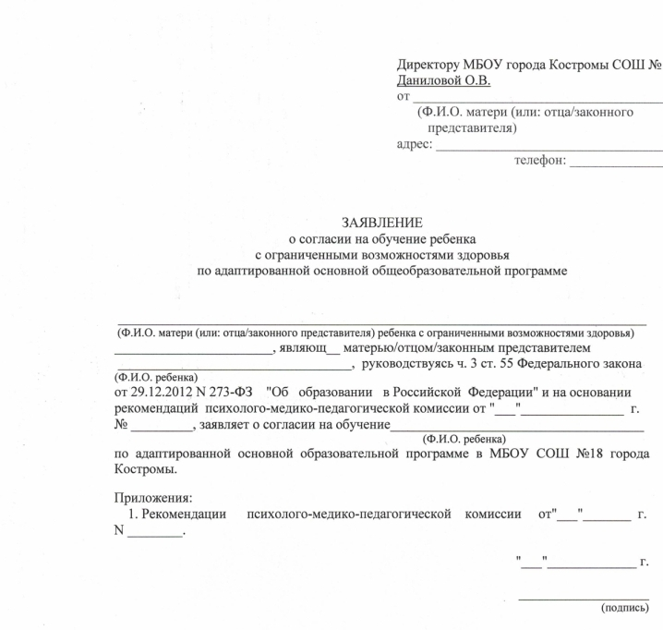
1. Заключение ПМПК заявление родителей о согласии на обучение ребенка по адаптированной программе договор о психолого-педагогическом сопровождении приказ директора о переводе на адаптированную программу

Slide 10
2. Комплексная диагностика ребенка:
основные особенности ребенка, препятствующие успешному освоению программы, развитию и социальной адаптации;
специальные условия обучения, включающие наличие специалистов сопровождения, адаптацию среды, учебного материала;
содержание, методы и формы комплексного психолого-педагогического сопровождения ребенка и его семьи;
направления и цели коррекционно-развивающей работы, обучения и воспитания ребенка.

Slide 11
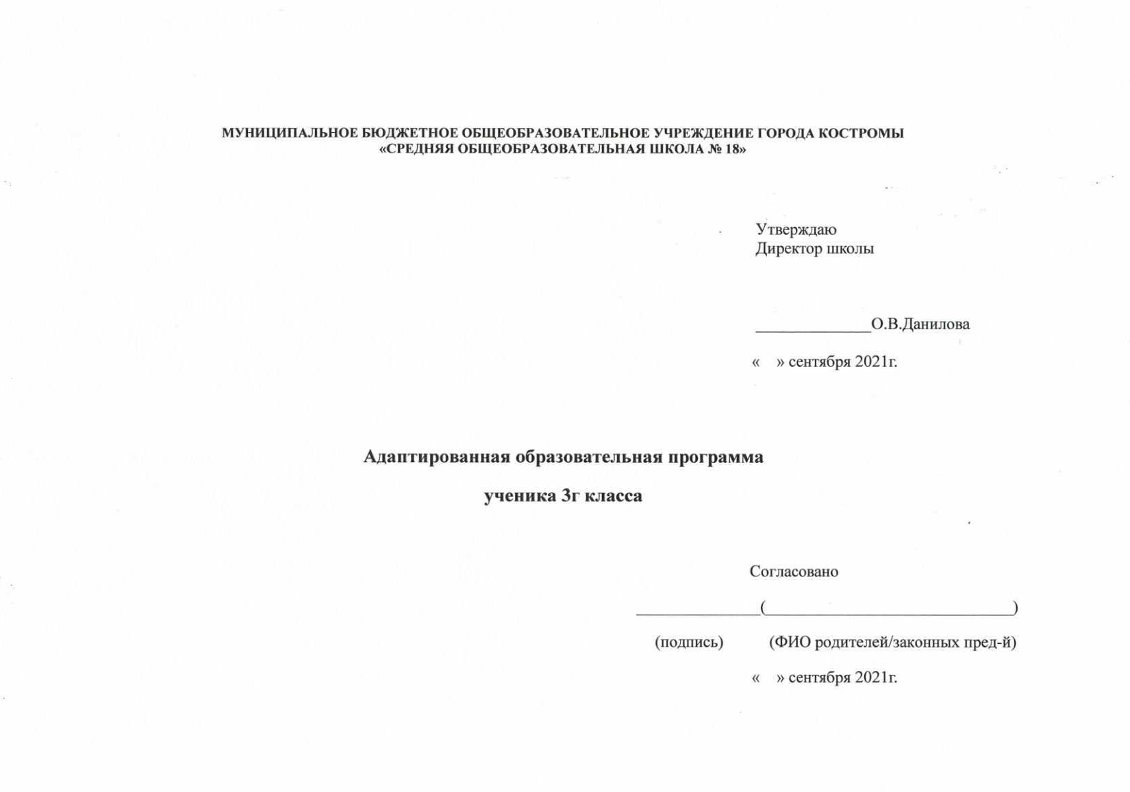
3.Адаптированная образовательная программа

Slide 12
Структура адаптированной образовательной программы
общие сведения о ребенке;
заключение и рекомендации ПМПК и консилиума школы;
особенности формирования УУД;
трудности формирования навыков по предметам школьной программы;
описание специальных условий, которые создаются для ребенка, индивидуальные результаты освоения учебных предметов, формирования УУД;
коррекционно-развивающая область с указанием направлений деятельности, планируемыми результатами.

Slide 13
4.Организация обучения ребенка с ОВЗ в условиях инклюзии
Учителя дополняют КТП колонкой «Работа с учащимися в условиях инклюзии», в которой размещают методы и приемы, используемые на уроке при работе с учащимися с ОВЗ, адаптируют учебные и контрольно-измерительные материалы
Специалисты ППк, учителя организуют коррекционно-развивающие занятия в соответствии с индивидуальным учебным планом ученика
На каждого обучающегося с ОВЗ составляется личная карта, включающая педагогическую характеристику обучающегося, акт обследования семьи, результаты психологической и логопедической диагностики, ведомость отметок за четверти и учебный год.

Slide 14
5. Анализ результатов работы специалистов, корректировка целей, условий и т.п.
Проведение заседания Консилиума для анализа результатов работы специалистов
При необходимости осуществляется корректировка целей или специальных условий, а также объема помощи, направлений и форм работы
6. Комплексная оценка динамики в развитии ребенка и освоении им АОП
В конце учебного года проходит итоговое заседание Консилиума, на котором осуществляется комплексная оценка динамики в развитии ребенка и освоении им АОП, эффективность индивидуальной коррекционной программы
Осуществляется планирование образовательной деятельности обучающегося с ОВЗ на следующий учебный год

Slide 15
Заместитель директора, отвечающий за инклюзивное образование
ведение документации;
координация деятельности специалистов, педагогов, родителей по формированию коррекционно-развивающей среды в образовательном учреждении;
формирование банка нормативно-правовых, программно-методических документов по коррекционно-развивающей работе в школе;
составление индивидуальных адаптированных образовательных программ;
организация обследования детей с особенностями в развитии специалистами ППк;
организация мероприятий, проводимых с родителями, педагогами школы по вопросам обучения и воспитания детей с особенностями развития;
контроль выполнения рекомендаций ППк

Slide 16
Практические аспекты деятельности специалистов по обеспечению психолого-педагогического сопровождения детей с ОВЗ

Slide 17
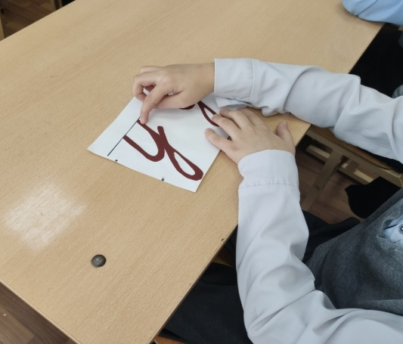
Работа педагога с детьми с ЗПР
Работа на уроке
Внеурочная работа

Slide 18
Работа на уроке
Тематическое планирование с определением основных видов учебной деятельности обучающихся
1 класс Обучение грамоте
№пп | Раздел программы/ Тема урока | Характеристика деятельности учащихся | Работа с учащимися в условиях инклюзии | Кол-во часов |  | Дата
 |  |  |  |  |  | План | Фат
Добукварный период (ПОДГОТОВИТЕЛЬНЫЙ) (19 часов)
1 | Первая - учебная тетрадь (разлиновка, типы штриховок, элементы букв). Знакомство с гигиеническими навыками при письме. | Отвечать на вопросы учителя о назначении прописи. Ориентироваться в первой учебной тетради. Правильно располагать учебную тетрадь на рабочем месте, демонстрировать правильное положение ручки при письме. Воспроизводить с опорой на наглядный материал (иллюстрации в прописи, плакаты и др.) гигиенические правила письма. Называть письменные принадлежности с опорой на иллюстрации прописи. Обводить предметы по контуру. Находить элементы букв в контурах предметных картинок, данных на страницах прописи. Обводить элементы букв, соблюдая указанное в прописи направление движения руки. Писать графические элементы по заданному в прописи образцу: правильно располагать на рабочей строке элементы букв, соблюдать интервал между графическими элементами. Чередовать элементы узоров, ориентируясь на образец | Поэтапное разъяснение задания |  | 1
2 | Верхняя и нижняя линии рабочей строки. Развитие мелкой моторики. |  | Инструкция к выполнению задания |  | 1
3 | Письмо овалов и полуовалов. Развитие мелкой моторики. Составление предложений к иллюстрациям прописи (модель предложения) |  | Объяснение последовательному выполнению задания |  | 1

Slide 20
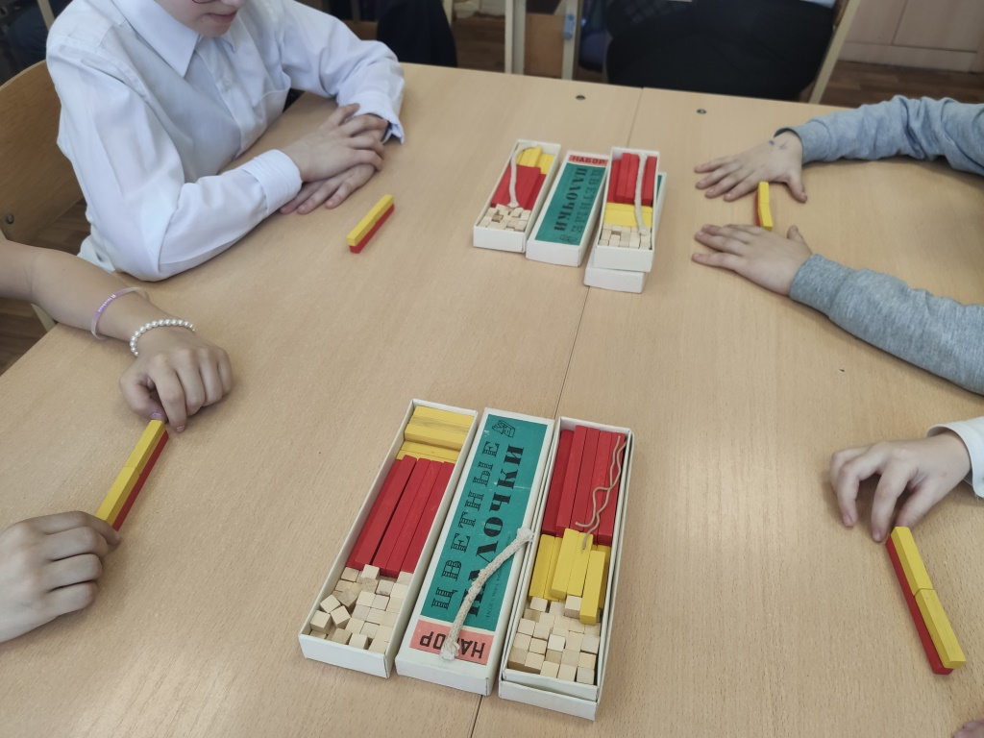
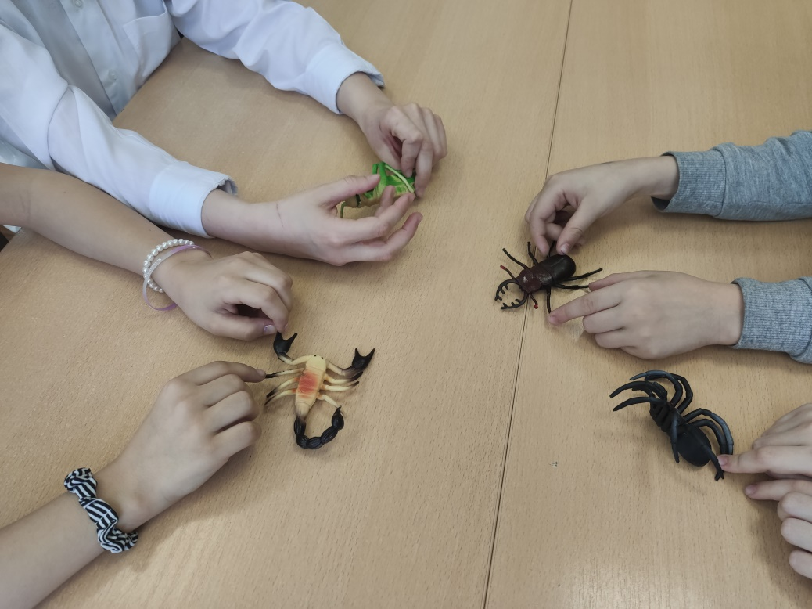
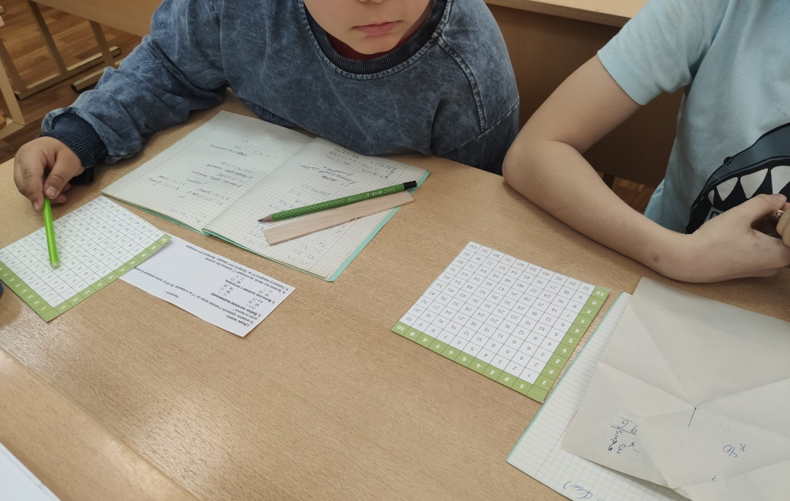

Slide 21
Внеурочная работа Поурочное планирование 1 класс
Тема занятия | Содержание занятий
 | Дыхательная и речевая гимнастика | Развитие умений и навыков чтения | Развиваемые психолог -ские процессы | Методики и задания | Развитие мелкой моторики пальцев
Первичная диагностика. Упражнения на развитие умения классифицир-ть предметы и слова | упр. «Лети бабочка», чистоговорка, скороговорка | игра «Назови звук» | Словесные обозначения предметов Слуховые ощущения | Назови предметы Узнай по звуку | Нарисуй по клеточкам букву «А» и заштрихуй, лепка из пластилина этой буквы
Упражнение на развитие умения обобщать, анализировать, сопоставлять понятия. | упр.«Ветерок», чистоговорка, скороговорка | определите сколько слогов в слове | Внимание (сосредоточенность) Зрительные ощущения | Выполни команду Какого цвета? Цветные полоски | Нарисуй по клеточкам букву «Б» и заштрихуй, лепка из пластилина этой буквы

Slide 22
Психолого- педагогическое сопровождение обучающихся с задержкой психического развития
Направления деятельности
Диагностическое
Коррекционно- развивающее
Консультативное
Информационно- просветительское
Профилактическое

Slide 23
Алгоритм работы педагога- психолога с обучающимися с ЗПР
1 Этап - диагностика обучающихся

Slide 24
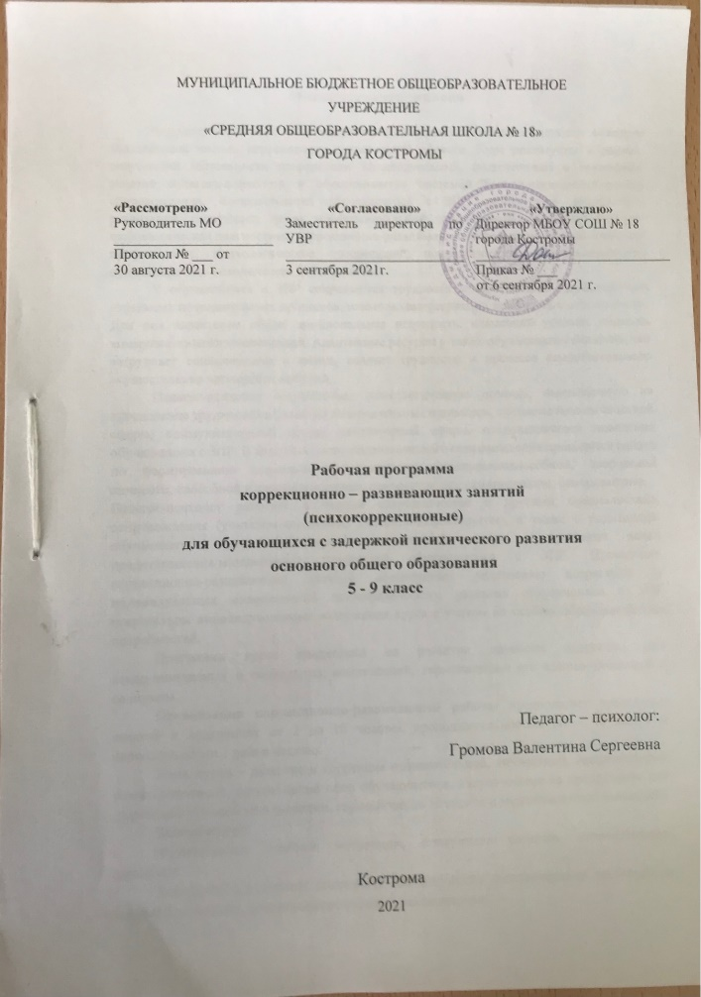
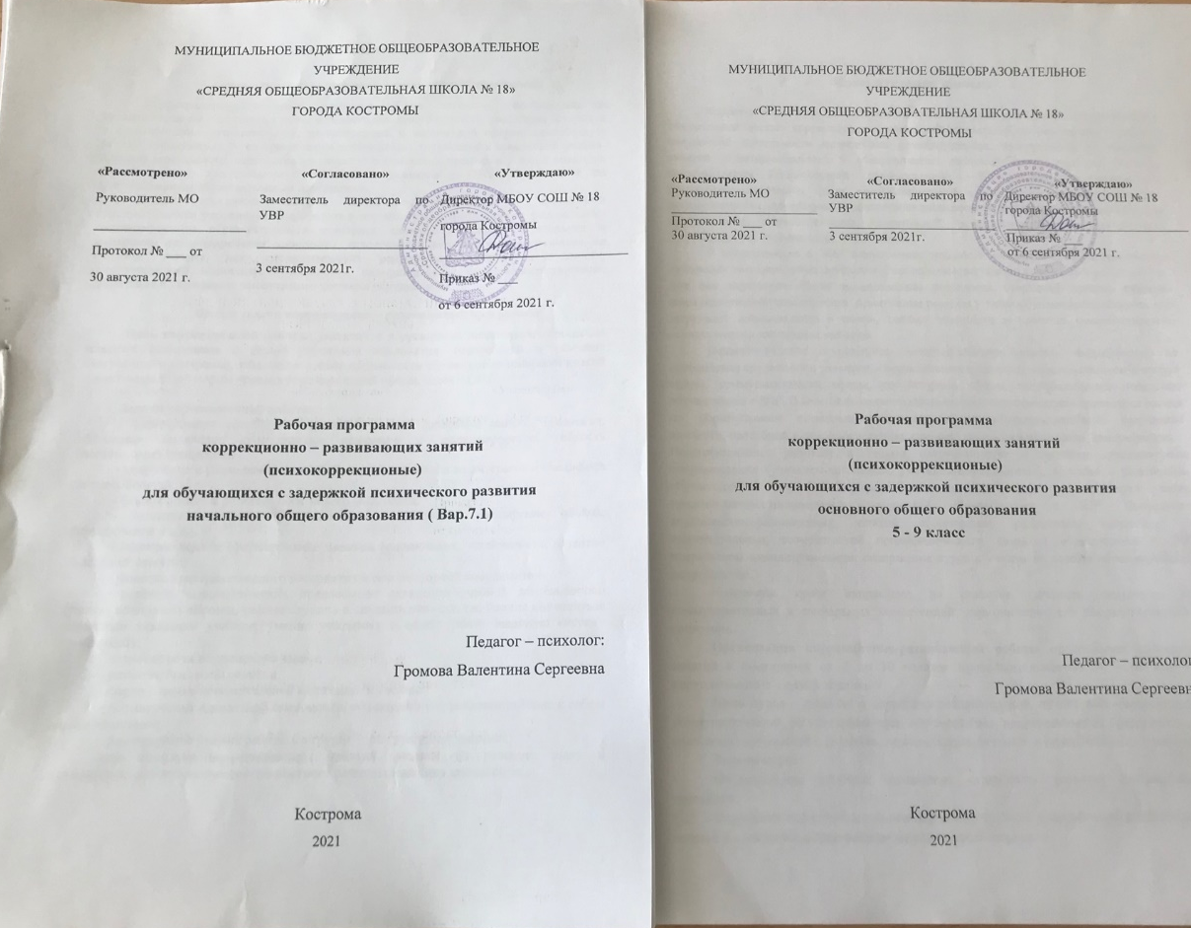
2 Этап- составление рабочих программ

Slide 25
Учебно- методические пособия
1.Елена Вячеславовна Языканова «Учись, учиться» 1- 4 класс, серия развивающих занятий.
2.Людмила Владимировна Мищенкова «36 занятий для будущих отличников», развитие познавательных способностей.
3. Ольга Владимировна Хухлаева «Тропинка к своему Я» 1- 8 класс .

Slide 26
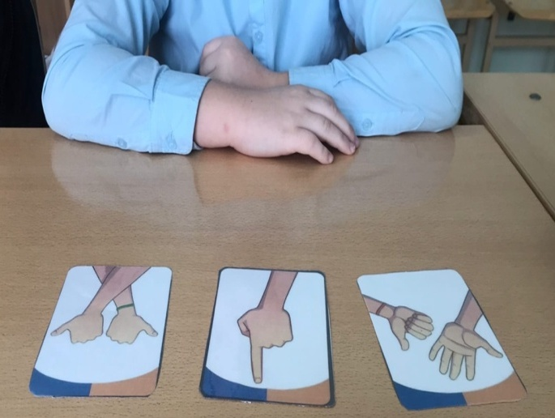
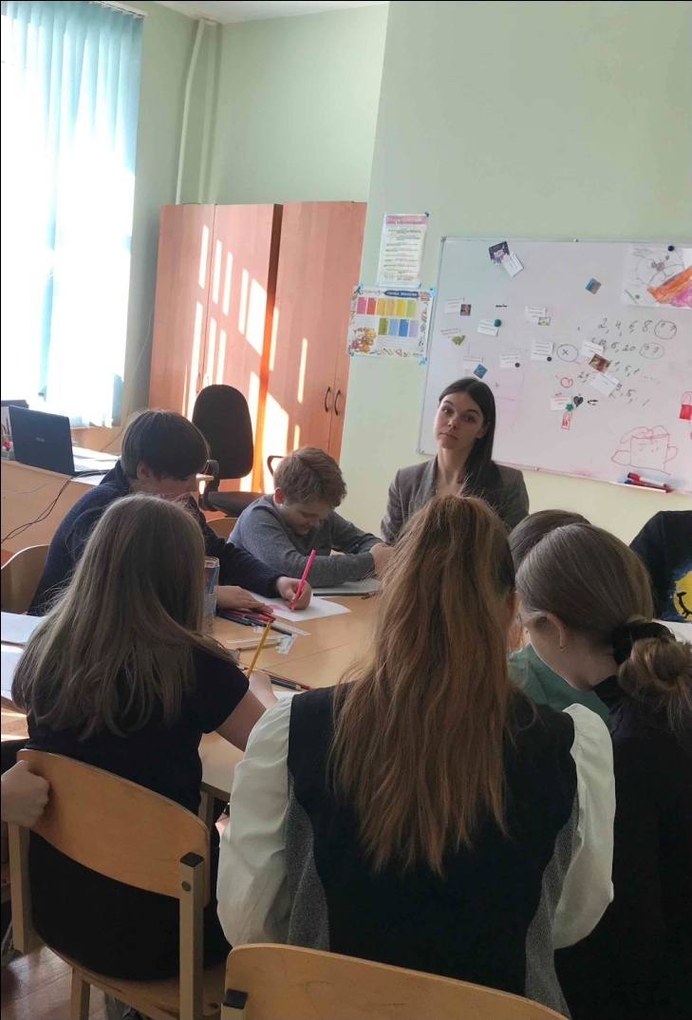
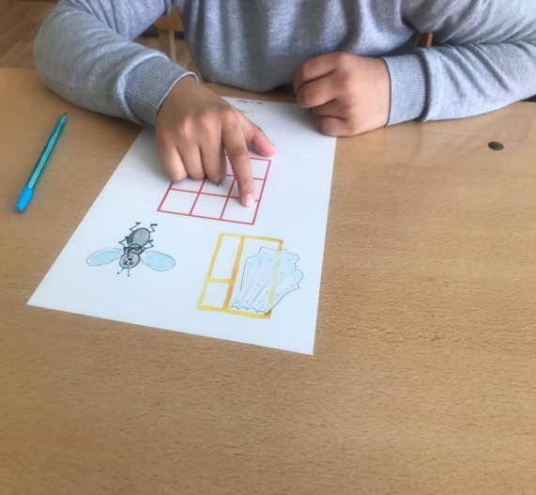
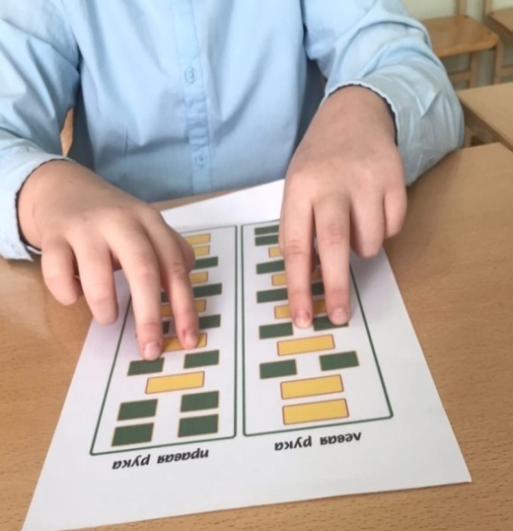
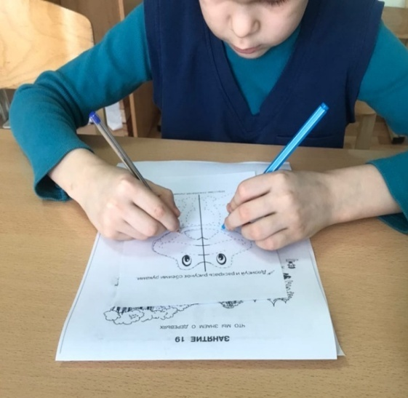
Реализация программы

Slide 27
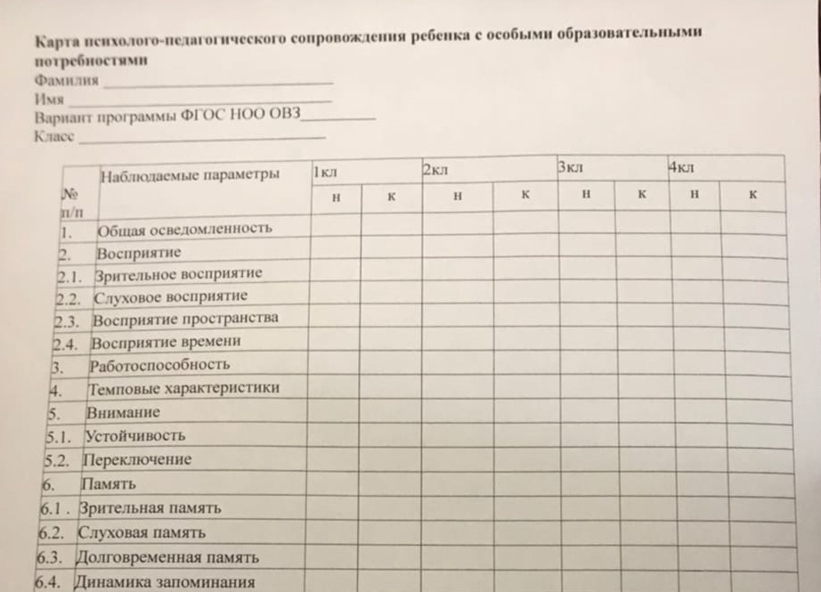
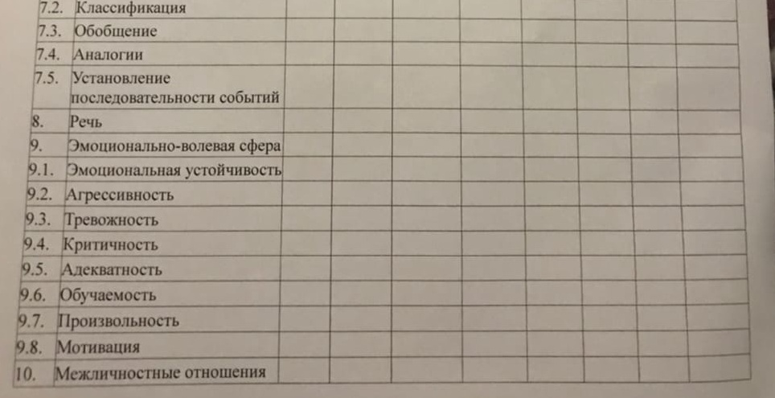
Мониторинг

Slide 28
Учитель-логопед
Речевые проблемы вызывают трудности усвоения тех или иных школьных предметов, что является наиболее частой причиной школьной дезадаптации, снижения учебной мотивации, возникающих в связи с этим отклонений в поведении.

Slide 29
Задачи учителя-логопеда
•развитие психических процессов (внимание, память, восприятие, мышление);
•формирование элементарных учебных навыков (уметь внимательно слушать преподавателя, целенаправленно и усидчиво выполнять поставленную задачу, адекватно оценивать результат своей работы и исправлять ошибки);
•формирование предпосылок обучения грамоте (обучение звуковому анализу слов, знакомство с понятиями «звук, слово, предложение», развитие мелкой моторики и пространственной ориентировки);
•профилактика и исправление нарушений письма и чтения.

Slide 30
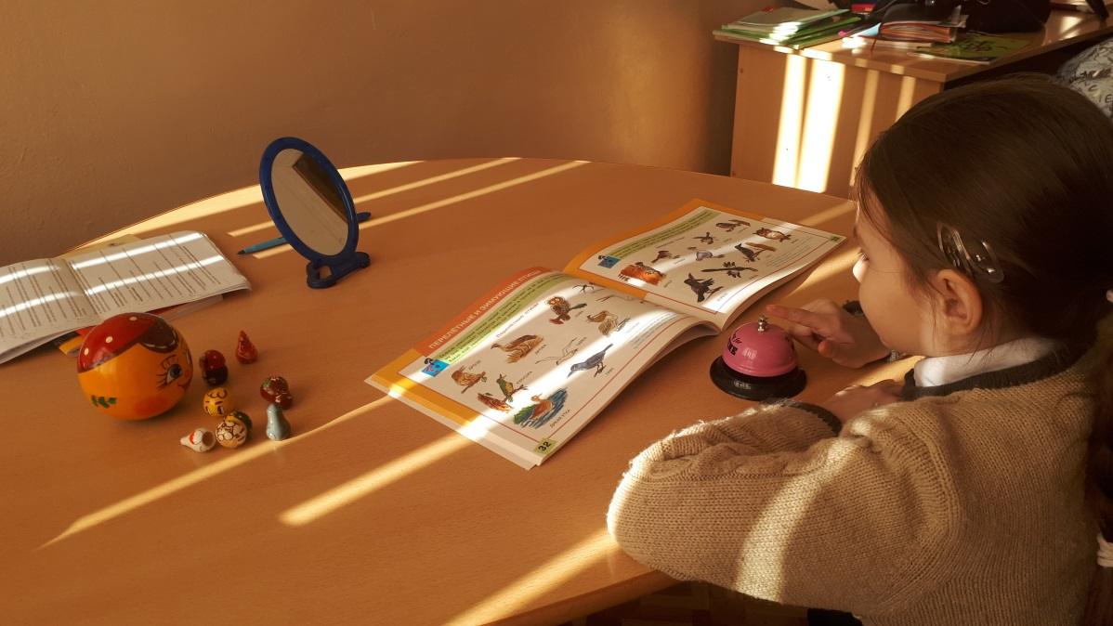
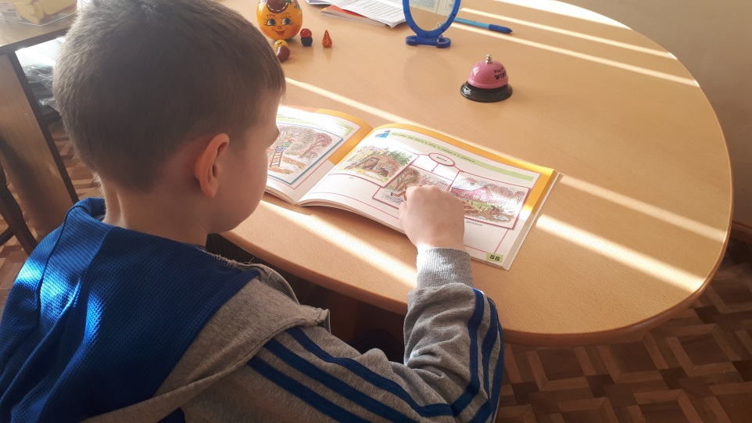
Основные направления
Профилактика и раннее выявление нарушений чтения и письма.
Работа над развитием основных психических процессов (внимания, памяти, мышления), развитие графо - моторных навыков, зрительно – моторного слежения

Slide 31
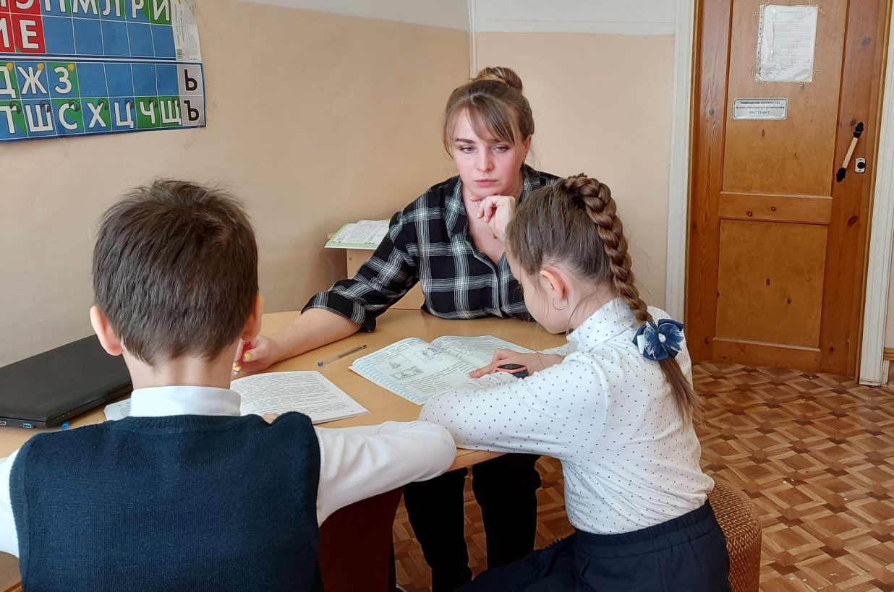
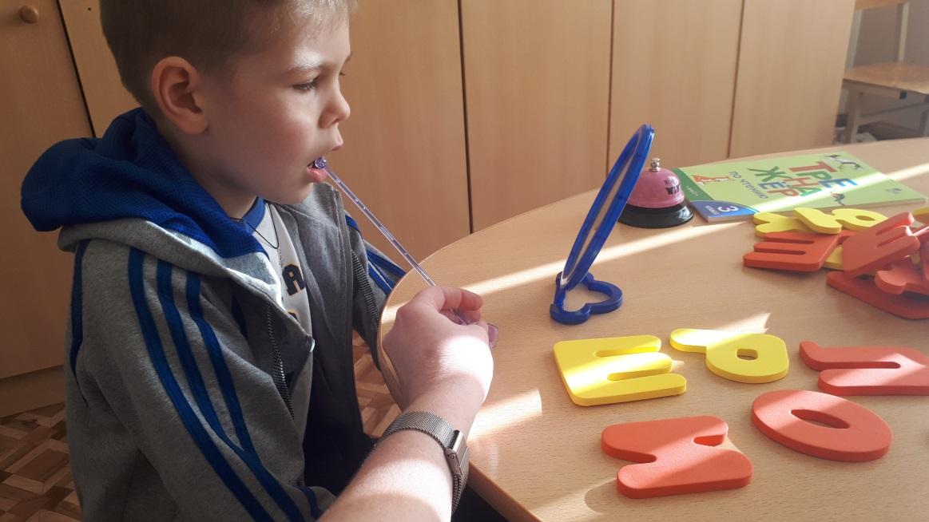
Отработка артикуляционно – фонетической стороны речи.
Развитие фонематического слуха и восприятия, языкового анализа и синтеза.

Slide 32
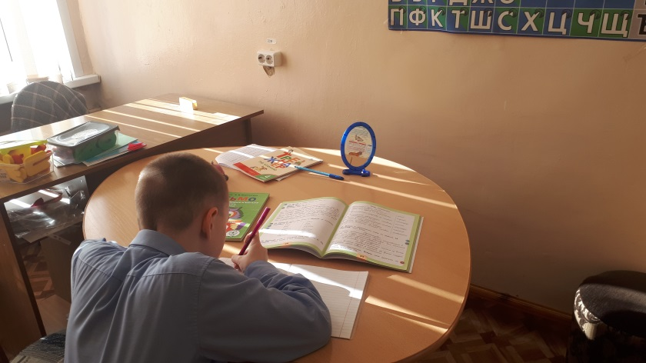
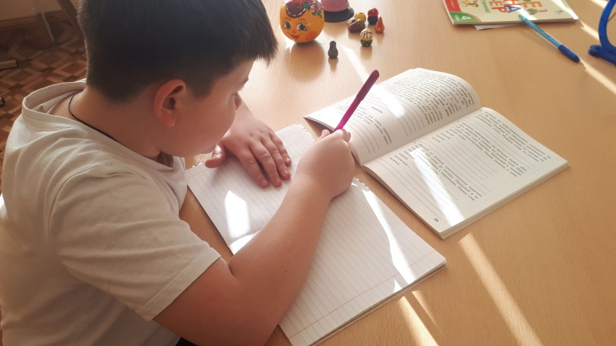
Постановка звуков, введение последовательно звуков в речь.
Дифференциация звуков и букв в письменной речи.
Закрепление графических образов букв, закрепление связи звука и буквы

Slide 33
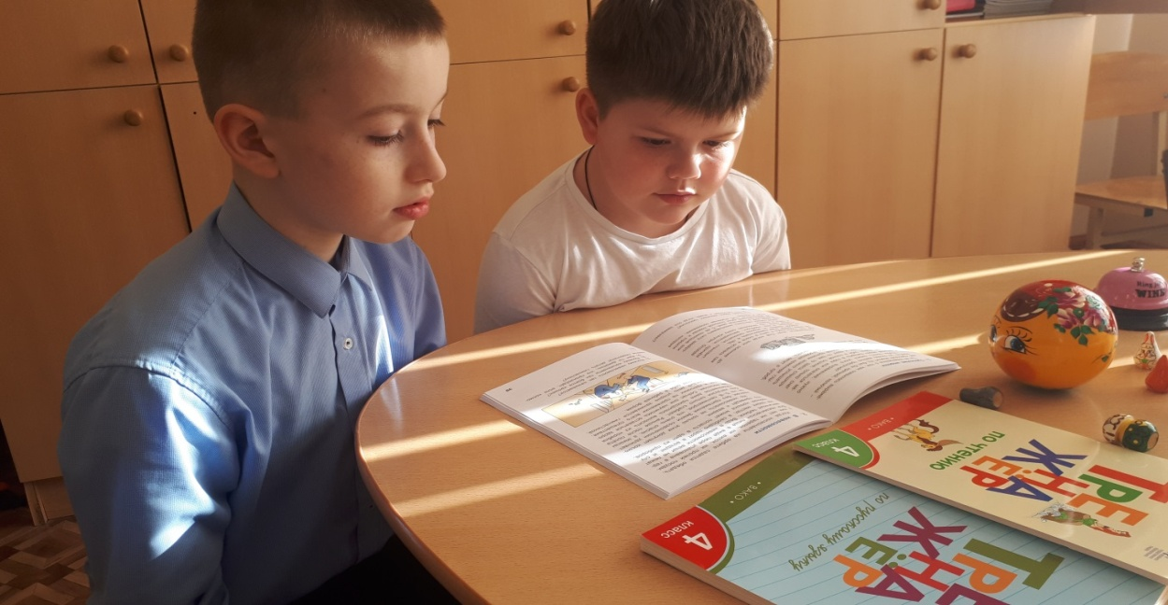
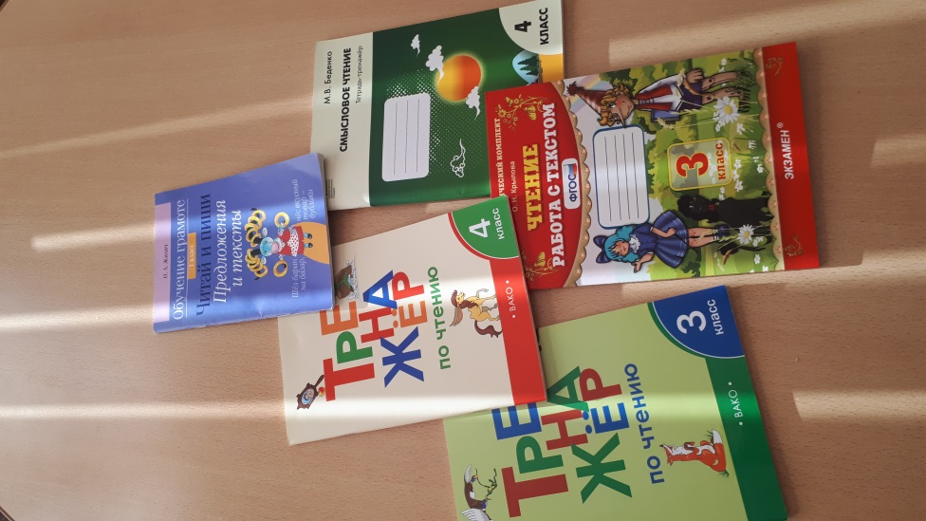
Расширение и уточнение словарного запаса, работа над морфемным анализом, словообразованием и словоизменением.

Slide 34
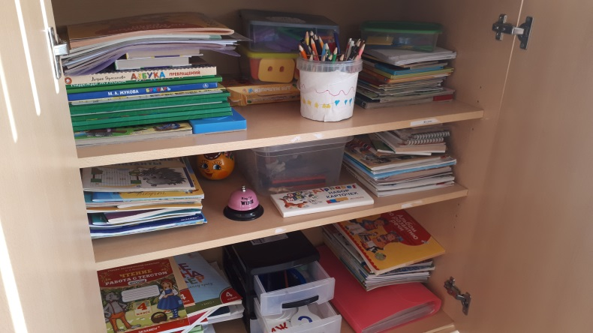
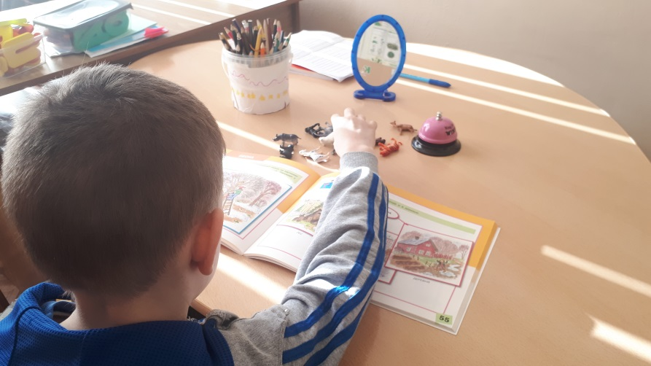
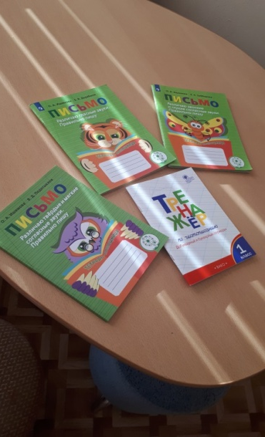
Работа над грамматическим строем речи, грамматическим оформлением устного и письменного высказывания.
Работа над связной устной и письменной речью.

Slide 35
Школьная служба примирения в сопровождении детей с ОВЗ
Программа примирения
Семейная конференция
«Круг сообщества»
Челночная программа примирения

Slide 36
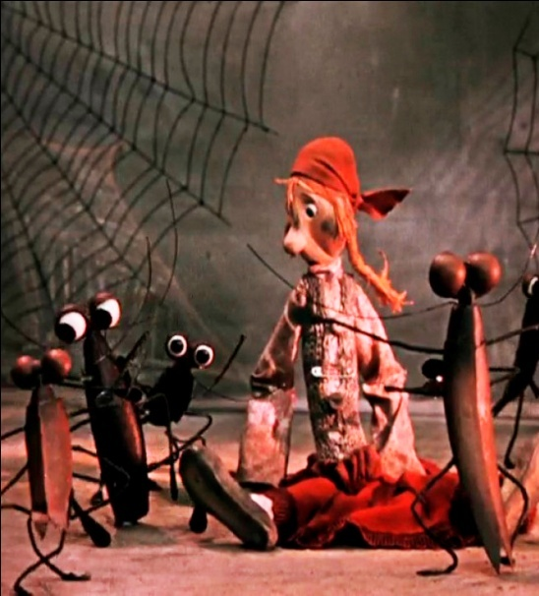
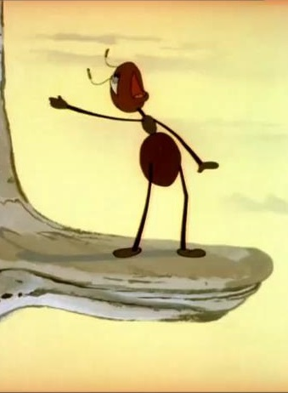
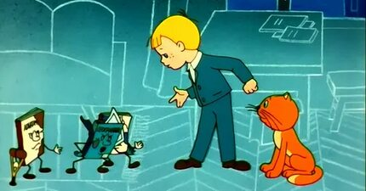
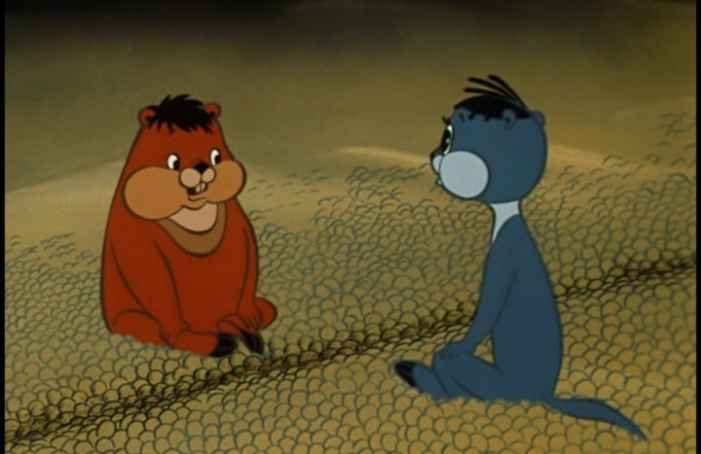
Профилактический «круг сообщества»
«Сказочные конфликты»
Вопросы:
Какие конфликтные ситуации вы увидели в данном произведении?
2. Какой выход нашли герои?
3. Что можно было сделать, чтобы избежать конфликта?

Slide 37
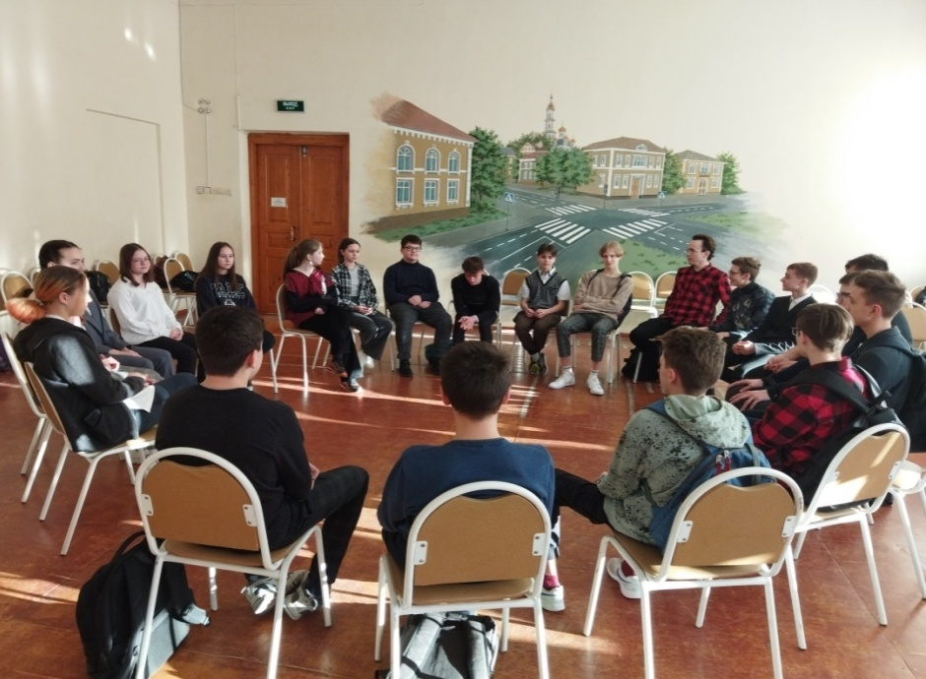
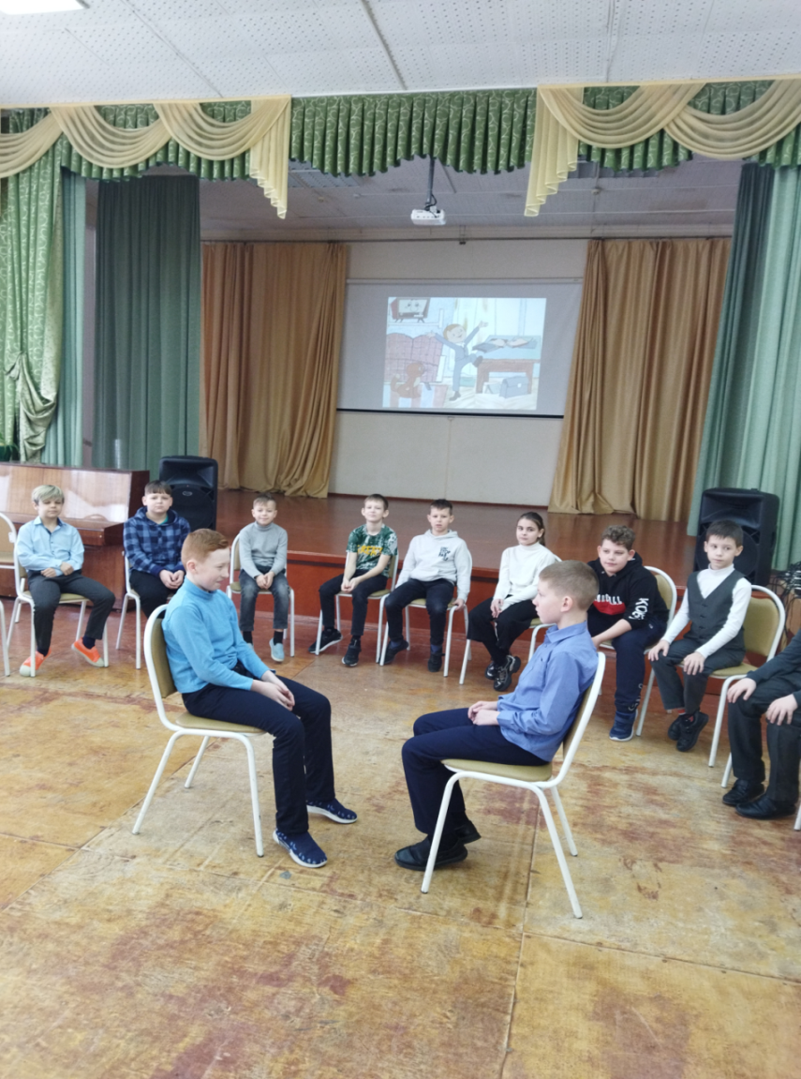
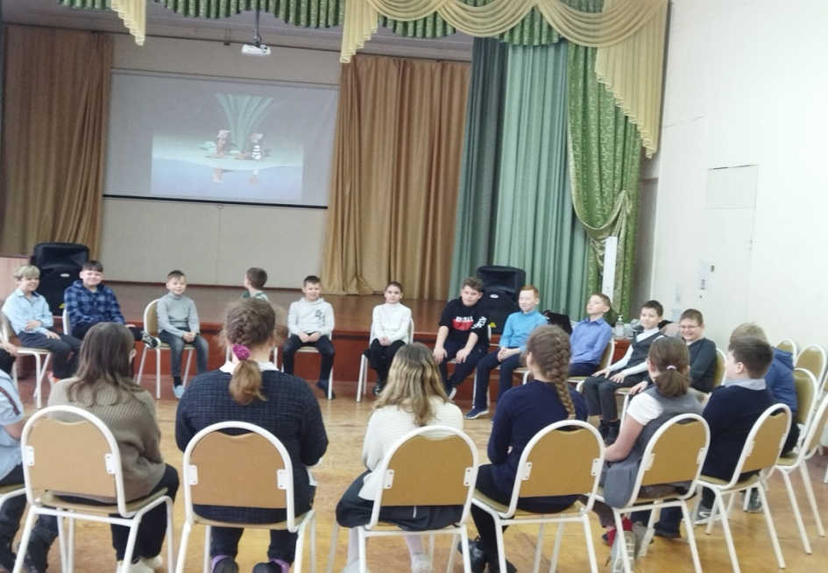

Slide 38
Индивидуальный план профилактической работы с обучающимся с ОВЗ

Slide 39
Индивидуальные профилактические беседы
Примерные темы бесед:
Детский телефон доверия
Ответственность за правонарушения и преступления
Безопасный интернет
Вредные и полезные привычки
Права и обязанности школьника

Slide 40
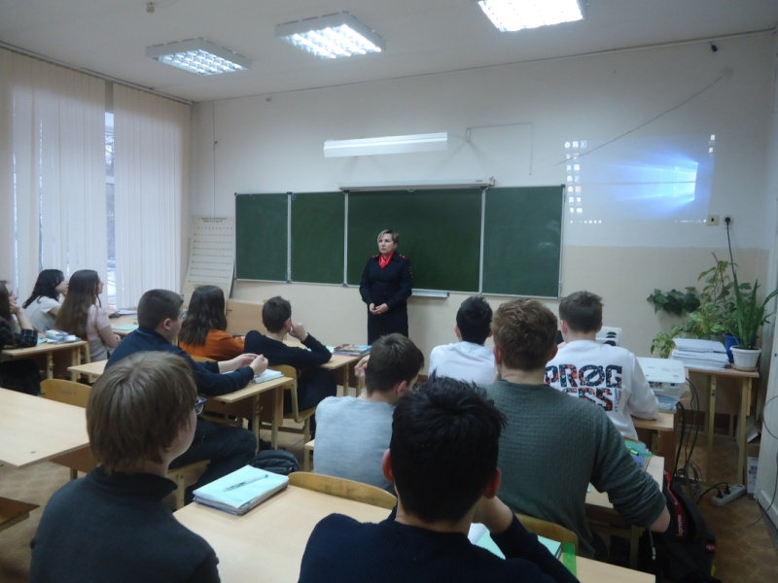
Классные часы
Примерные темы классных часов:
Безопасное поведение. Как вести себя в нестандартных ситуациях.
Неприкосновенность человека и его собственности
Административная и уголовная ответственность за правонарушения и преступления
Здоровый образ жизни
ПДД
(в том числе с приглашением
сотрудников УНК, ПДН, ГИБДД,
медицинского работника)

Slide 41
Внеурочная деятельность

Slide 42
Работа с родителями
Родительские собрания
Посещение семей учащихся
Консультирование родителей в правовых вопросах

Slide 43
СПАСИБО ЗА ВНИМАНИЕ!

